Slide 1
Пети члан симбола вјере „ и Који је васкрсао трећи дан по писму“
Православна вјеронаука
4. разред

Slide 2
Свети пророци су вијековима најављивали долазак Спаситеља свијета, Сина Божјег.
Рекли су да ће га родити Дјева, да ће бити прихваћен од много људи, осим од вођа изабраног народа у коме се родио.
Најавили су Његово велико страдање, распеће, али и побједу након три дана - Његово васкрсење.
ПРАВОСЛАВНА ВЈЕРОНАУКА 4. РАЗРЕД

Slide 3
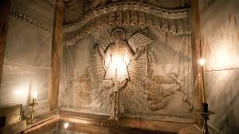
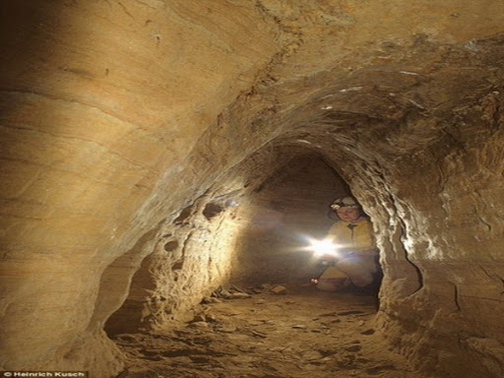
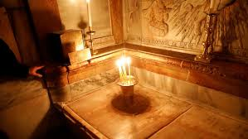
Након што је Господ положен у гроб, недалеко од Голготе, постављен је на отвор гроба велики камен. Пошто је дан након распећа био велики празник Јудејима, нико није ни долазио до гроба.
ПРАВОСЛАВНА ВЈЕРОНАУКА 4. РАЗРЕД

Slide 4
Када су у недјељу ујутру мироносице, жене које су вјеровале у Христа, кренуле на гроб да помажу тијело Христово мирисима по тадашњем обичају, јави им се анђео и објави им радосну вијест да је Христос васкрсао.
ПРАВОСЛАВНА ВЈЕРОНАУКА 4. РАЗРЕД

Slide 5
Затим се васкрсли Христос јављао мироносицама, Aпостолима и још неким другим праведним људима. Касније су ти праведници, свједочећи Христово васкрсење из мртвих, били прогоњени од истих оних који су и Христа гонили.
ПРАВОСЛАВНА ВЈЕРОНАУКА 4. РАЗРЕД

Slide 6
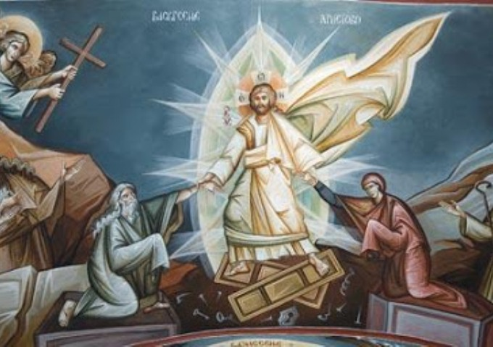
У Петом члану Символа вјере наглашавају се ријечи „по Писму“ управо да се покаже како је Господ знао да је дошао на страдање ради избављења људи од смрти.
То значи да су сви ови спасоносни догађаји најављени раније, по свезнању Божјем.
Испуњење пророчанстава у Христу додатно Га је посвједочило као истинског Богочовјека и Спаситеља.
ПРАВОСЛАВНА ВЈЕРОНАУКА 4. РАЗРЕД

Slide 7
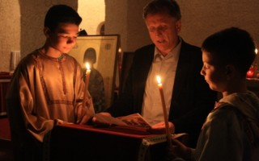
Црквена пјесма на Васкрс
Видјевши Васкрсење Христово, поклонимо се Светоме Господу Исусу, јединоме Безгрешноме. Крсту Твоме клањамо се, Христе, и Свето Ваксрсење Твоје пјевамо и славимо; јер си Ти Бог наш, осим Тебе другога не знамо, име Твоје прослављамо. Ходите сви вјерни, поклонимо се Светом Васкрсењу Христовом, Јер, гле, кроз Крст дође радост цијеломе свијету. Увијек благосиљајући Господа, пјевајмо Васкрсење Његово, јер ради нас претрпјевши Крст, смрћу смрт разруши.
ПРАВОСЛАВНА ВЈЕРОНАУКА 4. РАЗРЕД

Slide 8
Задатак за самостални рад:
Одговори на питања у уџбенику на страни 39!
ПРАВОСЛАВНА ВЈЕРОНАУКА 4. РАЗРЕД

